Slide 1

Lack-of-Fit Testing When Replicates Are Not Available
Author(s): G. Joglekar, J. H. Schuenemeyer and V. LaRiccia Source: The American Statistician , Aug., 1989, Vol. 43, No. 3 (Aug., 1989), pp. 135-143
112354025 統碩一 劉孟展

Slide 2
目錄
  Background
  near-neighbor approach
  兩方法的比較

Slide 3
Background
  模型評估的一方面是考慮真實模型包含比推測模型中的項更多的項的情況。 可以透過將推測的模型視為H0來檢驗該假設，即：
H0 : E[Y]=Xβ H1 : E[Y]=Xβ+δ
一般的缺適度檢定需要利用x中重複測量的樣本，對於x中沒有重複樣本的情況，本文的作者整理出一些方法來使用。

Slide 4

near-neighbor approach

Slide 5
Near-neighbor
1.pairs of near neighbor
Daniel and Wood (1971) :
每個階段中，每對被挑選的觀察值在預測變數和反應變數皆須達到nearness，但接近的程度須取決於實驗者
其中k=1,...,n，n代表對應的階段，n的順序是根據距離由小排到大，當Sn逐漸收斂時，則當此收斂值為標準差的估計值

Slide 6

Near-neighbor
1.pairs of near neighbor
Lyons (1977):
每對被挑選的觀察值在預測變數上須達到nearness，near-neighbor pairs 是否被實驗者採用，取決於實驗者所設的限制
透過對樣本點數目的大小或對任何兩個觀測值之間允許的距離施加限制，從最小的距離開始蒐集樣本點，當不滿足限制時，則停止蒐集

Slide 7




GROUP
1
M
....
n
n

Slide 8
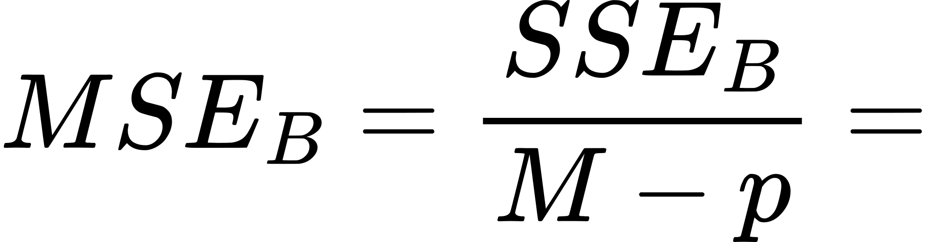
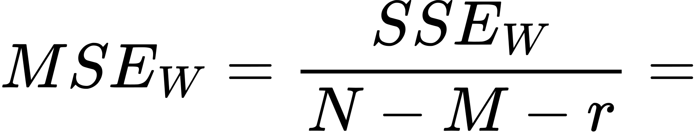
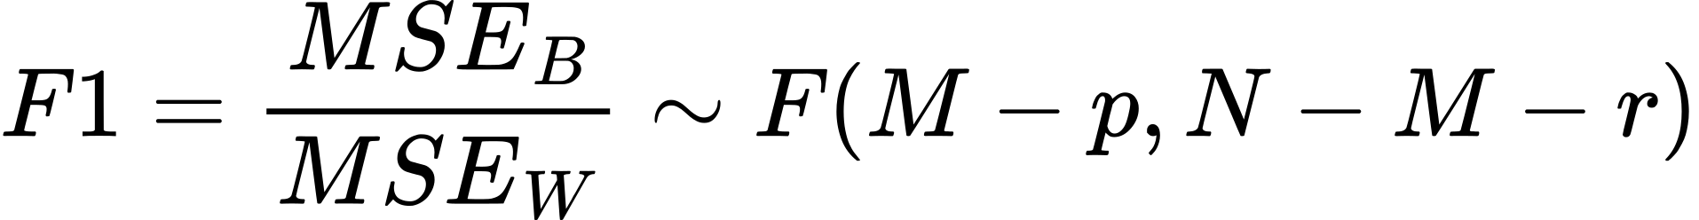
Shillington's Test
2.disjoint groups of near neighbors
Shillington (1979):分別從Regression on group means以及Regression on Within-Cell Deviations中得到變異數的估計值，相除得到F1

Slide 9
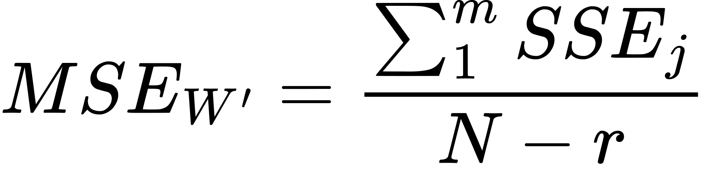
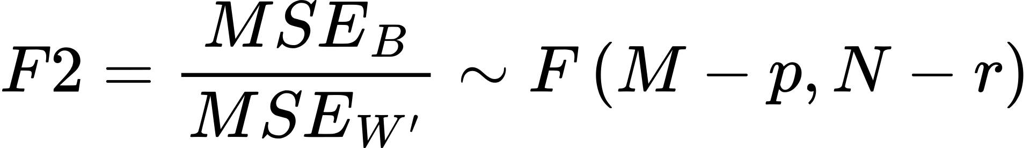
Modification of Shillington's Test
Joglekar(1985):根據Shillington的方法做改進
Modification of Shillington's Test(F2)
Joglekar認為Shillington's Test較不穩定，此不穩定性質是由於將組內偏差視為一組而不是單獨的組來進行「內部」回歸而引起的，因此對此方法提出修正

Slide 10
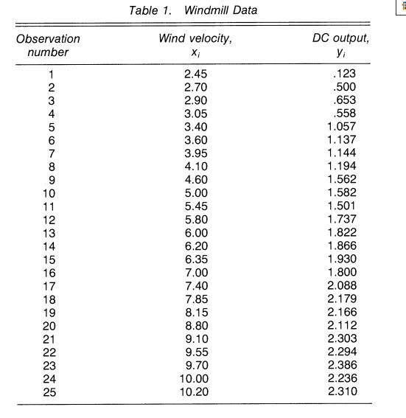
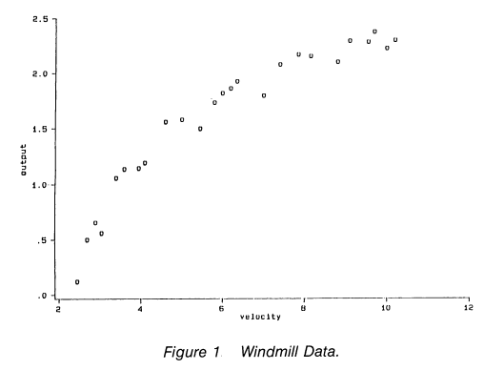
Near-neighbor
EX1:

Slide 11
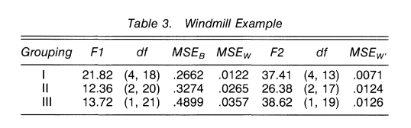
Near-neighbor
對於windmill的數據，Y = DC output，x = Wind velocity
I :（1-4）（5-8）（9-11）（12-15）（16-19）（20-25）
II :（1-8）（9-15）（16-19）（20-25）
III :（1-8）（9-15）（16-25）
Fl和F2都在1%的顯著水準皆拒絕Ho，因為在整個樣本範圍內斜率變化相當緩和，因此Fl拒絕不正確模型的能力並不受到很大影響。

Slide 12
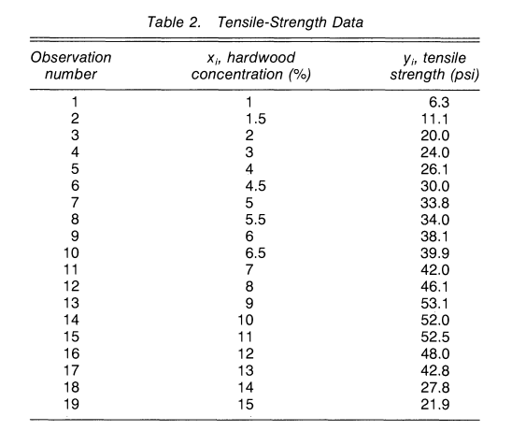
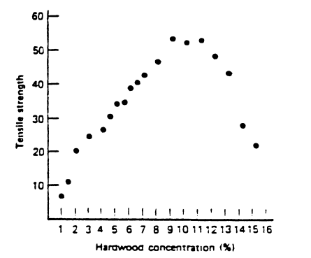
Near-neighbor
EX2:

Slide 13
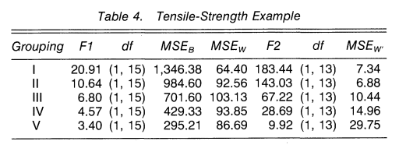
Near-neighbor
對於tensile- streng的數據，Y = tensile strength，x = hardwood concentration
I :（1-6）（7-15）（16-19）
II :（1-6）（7-14）（15-19）
III :（1-6）（7-13）（14-19）
IV :（1-6）（7-12）（13-19）
V :（1-6）（7-11）（12-19）
F1在I、II分組中的1%的顯著水準皆拒絕Ho ，但III、IV、V分組中的1%的顯著水準皆不拒絕Ho
F2在I、II、III、IV、V分組中的1%的顯著水準皆拒絕Ho

Slide 14
Near-neighbor
EX :(結論)
1.由結果可以得知，對於較不符合資料散佈的分組，F2相較於F1比較不容易受到影響，因此作者建議只要每個組內有足夠的觀察值來擬合 H0 給出的模型，就使用 F2來當作LOF的檢定統計量
2.從此範例中觀察到的另一個結果是，如何分組與樣本範圍內資料的陡峭程度或平緩程度有關

Slide 15



